Slide 1
JavaScript на сервере
Создание простого сервера с помощью платформы Node.js.

Slide 2
План урока
Установка и запуск Node.js
Пакетный менеджер NPM
Простой сервер на node-static
Фреймворк Express

Slide 3
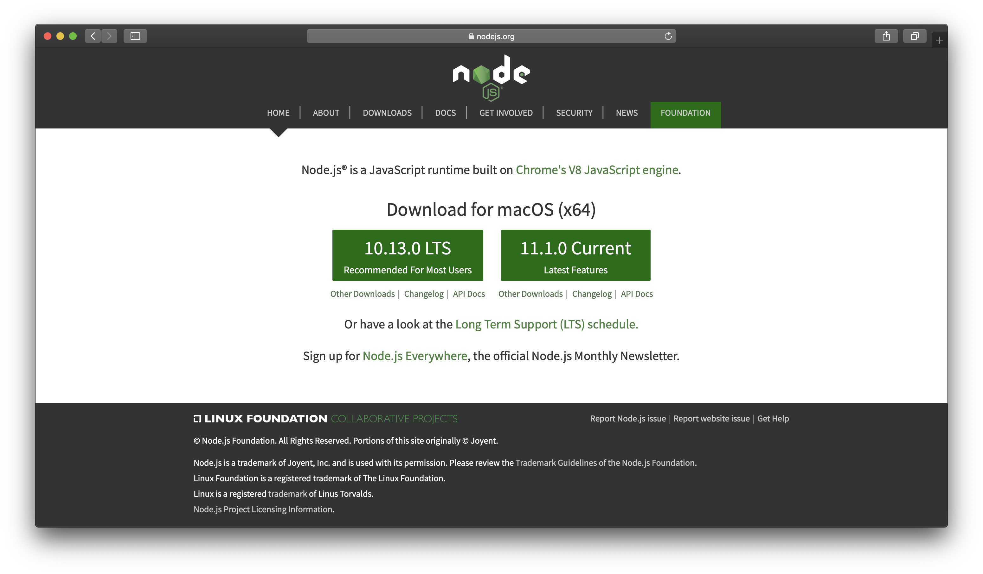
Node.js

Slide 4
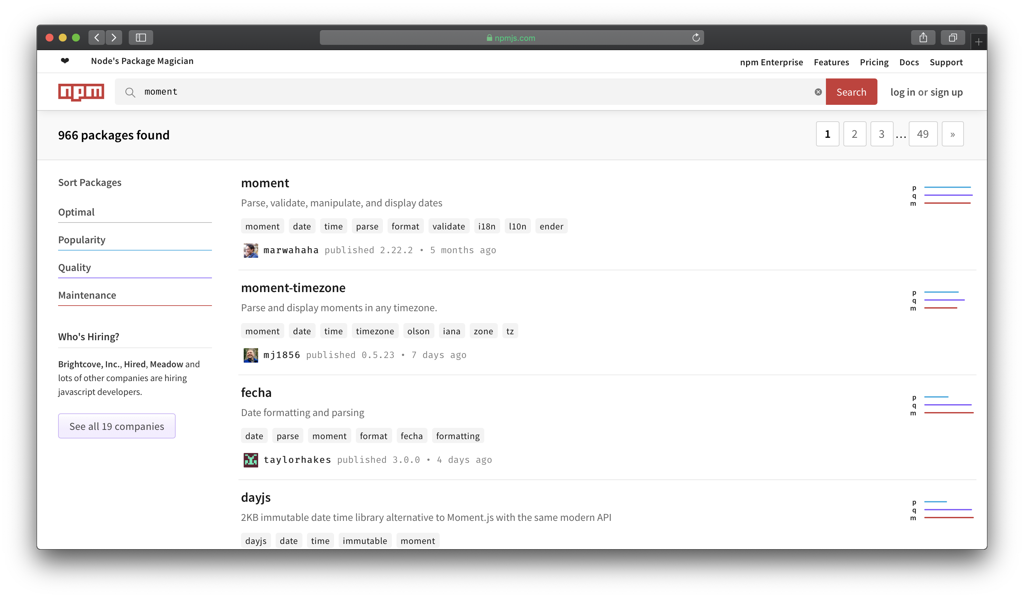
NPM

Slide 5

Создадим сервер на Node.js

Slide 6
Домашнее задание
Привязать добавление товара в корзину к реальному API.
Добавить API для удаления товара из корзины.
* Добавить файл stats.json, в котором будет храниться статистика действий пользователя с корзиной. Статистика должна иметь поля с названием действия (добавил/удалил), названием товара, с которым производилось действие и время, когда действие было совершено.

Slide 7
На следующем уроке
Тестирование JavaScript
Разработка через поведение
Сборка проекта с помощью Webpack

